Slide 1
Лабораторная работа №2
Управление версиями
Тулеева Валерия,
НБИбд-01-20

Slide 2

Прагматика:
Данная лабораторная работа поможет изучить идеологию и применение средств контроля версий. Объяснит принцип работы с github, как добавлять файлы и так далее.

Slide 3
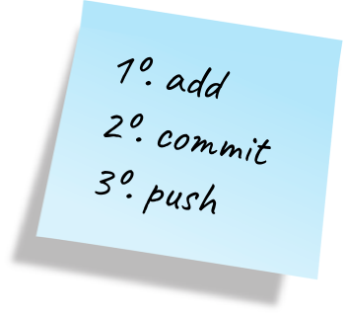
Цель:
Изучить идеологию и применение средств контроля версий.

Slide 4
Задачи:
Зарегистрироваться на сайте github;
Создать свой репозиторий на github;
Создать рвбочий каталог;
Инициализировать систему git;
Создать заготовку для файла README.md;
Сделать первый коммит и выложить его на github;
Добавить файл лицензии;
Добавить шаблон игнорируемых файлов и скачать шаблон, например, С;
Добавить новые файлы, выполнить коммит и отправить все на github;
Инициализировать git-flow;
Проверить свое нахождение на ветке develop;
Создать релиз с версией 1.0.0, записать версию, добавить в индекс, залить релизную ветку в основную и отправть данные на github.

Slide 5
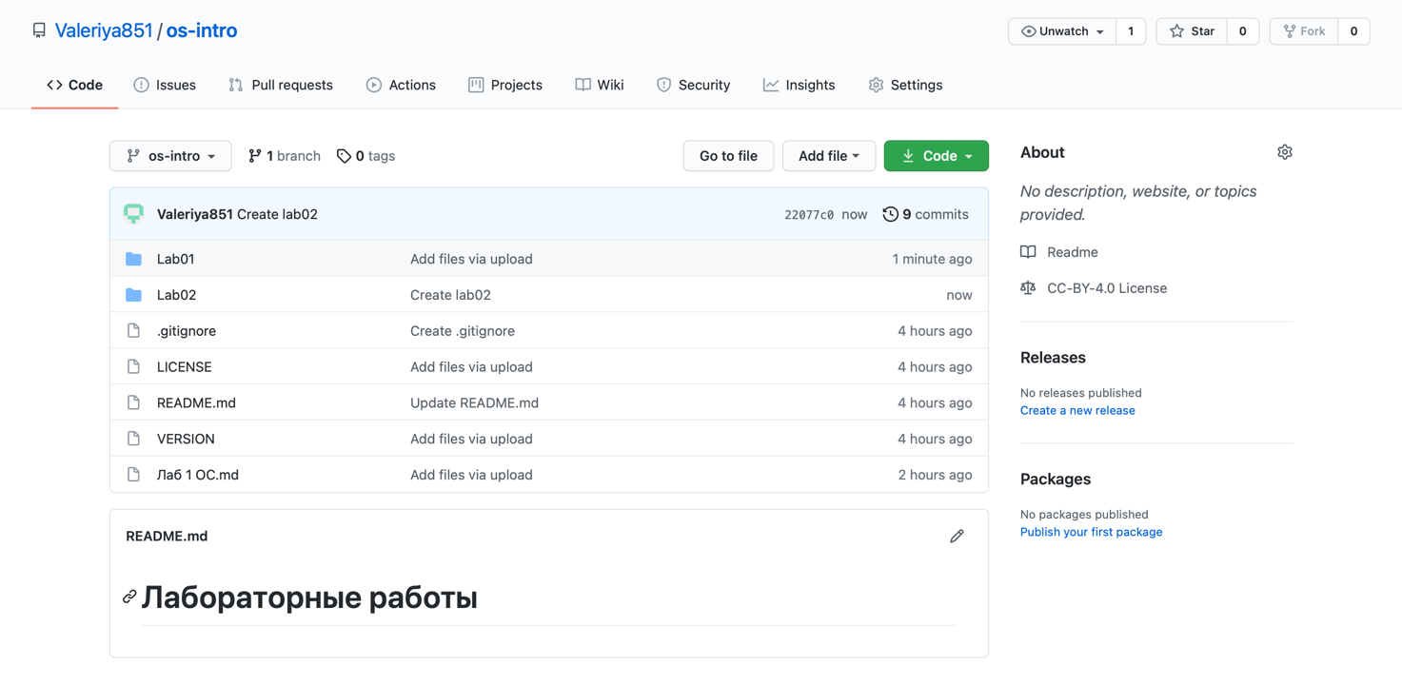
Результат:
В данной лабораторной работе, я изучила идеологию и применение средств контроля версий. Зарегистрировалась на github, создала свой репозиторий, добавила в него файлы, инициализировала систему git и git-flow.

